Slide 1

André Luiz Gava

Slide 2
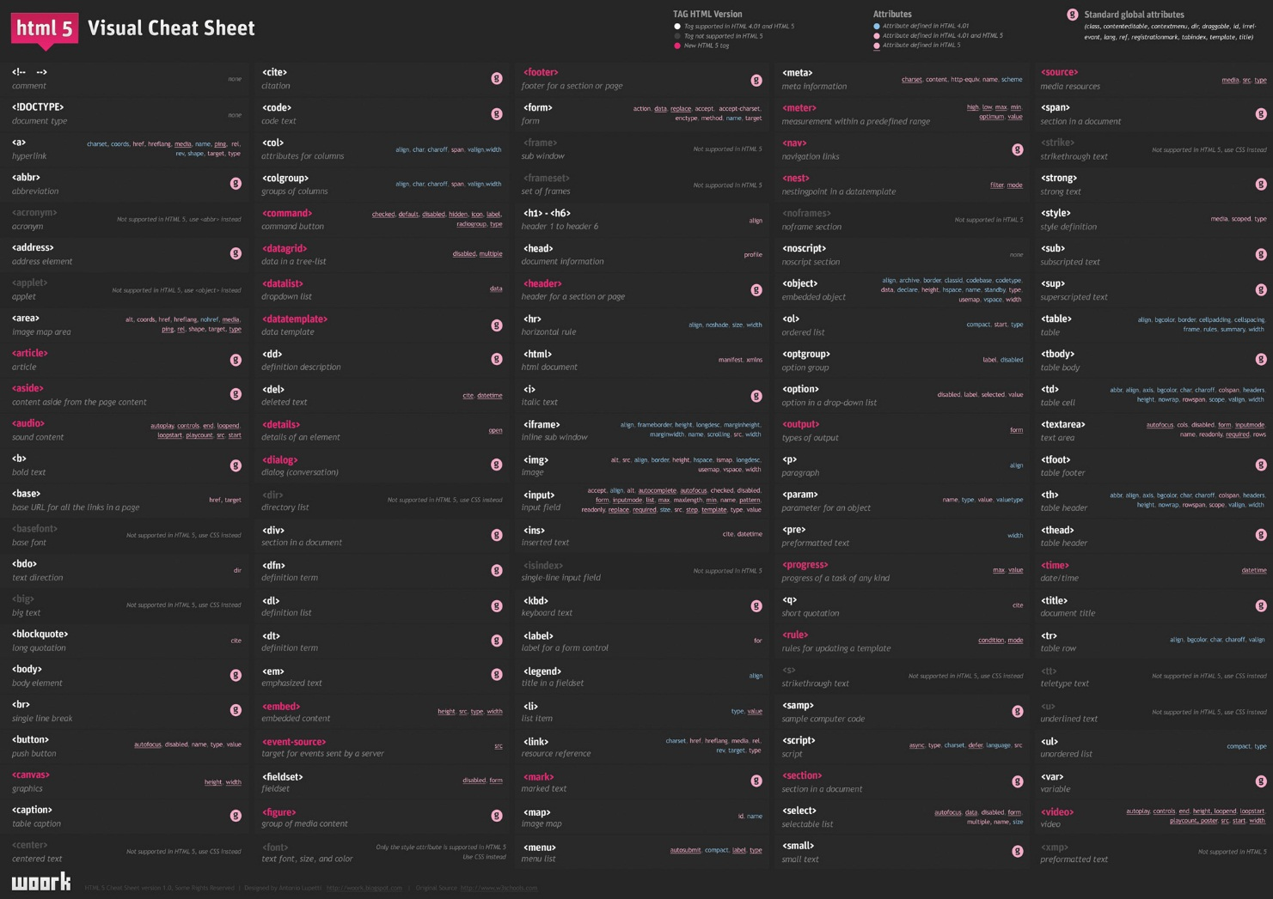

Slide 3
Estrutura básica HTML
<!DOCTYPE html>
<html>
<head>
<title>Meu site</title>
</head>
<body>
</body>
</html>

Slide 4
Estrutura básica de organização de conteúdo
<header>
<nav>Menu</nav>
</header>
<content>
<div>
</div>
</contente>
<footer>Rodapé</footer>

Slide 5
Texto
<p>Paragrafo</p>
<br> Quebra de linha
<i>Itálico</i>
<span></span> estilização secundaria
<b></b> <strong></strong>negrito
<mark>marcação</mark>
<h1></h1> até <h6></h6> Titulo
<legend></legend> Legenda

Slide 6
Hiperlinks
<a href=“link web ou ancora (#idelemento)“ title=“aparece quando mouse sobre ” target = “_blank”>Texto</a>
Target:
_blank nova aba
_self mesma aba
_parent no arquivo pai

Slide 7
Imagens
<img src=“arquivo.extensão" alt=“aparece quando não carrega a foto ou para leitores de tela">

Slide 8
Formulário
<form action=“para onde vai" method="post ou get ">
</form>

Slide 9
Entrada de dados
<input type="text" placeholder=“texto fundo”>
<input type=“tel" name=“nome">
<input type=“url" title=“Titulo mouse sobre”>
<input type=“email" required>
<input type=“file" >
<input type=“date" max=“YYYY-mm-dd”>
<input type=“password" name=“nome">
<input type=“radio" name=“nome">
<input type=“number" min=“0”>
<input type=“color" id=“disponivel para todo elemento”>
<input type=“range" steps=“2” >
<input type=“checkbox" value=“feminino">
<input type=“submit" name=“nome">

Slide 10
Entrada de dados
<textarea rows="4" cols="50">Campo de texto</textarea>
<select >
<option value="1">Opção de um select</option>
</select>
<button type=“submit”>Submete</button>
<button type=“reset”>Limpa campos</button>
<button type=“button”>Botão</button>

Slide 11
Tabela
<table>
<tr><!-- linha-->
<td>Descrição</td><!-- célula -->
<td>Descrição</td><!-- célula -->
<td>Descrição</td><!– célula -->
</tr>
<tr>
<td>Elemento</td>
<td>Elemento</td>
<td>Elemento</td>
</tr>
</table>

Slide 12
Tags Tabela
<table> define uma tabela
<thead> grupo cabeçalho de conteúdo
<tbody> grupo corpo de conteúdo
<tfoot> grupo para rodapé do conteúdo
<td> define uma célula
<th> define uma célula cabeçalho
<tr> define uma linha

Slide 13
Atributos para a tabela
Colspan: faz com que uma célula seja expandida para ocupar o tamanho de duas células em colunas diferentes e em mesma linha.
Rowspan: faz com que uma célula seja expandida para ocupar o tamanho de duas células em linhas diferentes na mesma coluna.

Slide 14
lista
<ul>pontos <li>fulano</li> <li>beltrano</li> </ul>
<ol> ordenada por números
<li>fulano</li> <li>beltrano</li>
</ol>

Slide 15
Adicione conhecimento
HTML events:
onclick
onchange
onsubmit
onfocus
onhover
onmousedown
etc

Slide 16
Extra HTML5 power
Geolocalização
Drag and Drop
Canvas
Vídeo e áudio play nativo
Controle de câmera e microfone
Maior controle sobre formulários e validações
Melhoramento armazenamento de dados localmente
Novas tags exclusivas para conteúdo

Slide 17


Slide 18
Formas de aplicar estilos
Através de elementos HTML (p, i, span, li, ul, etc)
p{
color: red;
}
Seleção por id do elemento HTML
#idNome{
color: yellow;
}
Classe do elemento HTML
.nomeClasse{
color: green;
}

Slide 19
Eventos CSS
:hover quando mouse sobre
:active quando selecionado
:visited quando visitado (usado geralmente para links)
:before aplica um estilo antes do elemento
:after aplica um estilo depois do elemento

Slide 20
Cores
Podemos fazer uso das cores através de hexadecimal:
#FFF ou #e7e7e7
Por nome
Color: red;
Por padrão RGB
Color: rgb(100%, 100%, 10%)
Padrão HSL ou HSLA
Color: hsl(0, 40%, 30%, 0)
Quando usamos o nome da cor em hexadecimal o normal é usar 6 caracteres seguidos do # porem também podemos usar com 3 caracteres para tornar a leitura do código mais fácil quando os caracteres se repetem:
#2F5 == #22FF55

Slide 21
Margin / Padding
O atributo margin define um espaçamento externo em relação o elemento.
Enquanto o Padding utiliza espaçamento interno ao elemento.

Slide 22
Estilizando um elemento
Background: Pode receber uma imagem ou uma cor
Background-color: recebe uma cor de fundo;
Float: alinhamento do elemento;
Border: Define uma borda no elemento

Slide 23
Estilizando texto
Color: define a cor do texto;
Font-size: tamanho da fonte;
Font-Family: define a fonte;
Text-decoration: define a decoração do texto;
Text-alignment: define o alinhamento do texto;
Text-transform: define a transformação do texto em maiúsculas, minúsculas ou a primeira letra em maiúscula..

Slide 24
Extra CSS3 powers
Border-radius: define um arredondamento nos elementos
Box-shadow: define uma sombra
Linear ou radial gradient: cria um gradiente
Animation: define uma animação ao elemento
Transition: define uma transição
Media Queries: O CSS será aplicado de diferentes formas para diferentes tamanhos de tela
Transform 2 e 3D:Transform, permite que posamos aplicar movimento a qualquer elemento DOM em um espaço 2D e 3D;
@font-face: Permite incluir fontes personalizadas;
Filter: Aplica filtros de cores, contraste, luz, gama etc a elementos
Conheça um pouco mais sobre as diversas novas funcionalidades do CSS3

Slide 25
Referências
http://www.w3schools.com/html/html_form_input_types.asp
http://www.w3schools.com/tags/tag_textarea.asp
http://www.w3schools.com/jsref/dom_obj_event.asp
http://www.w3schools.com/tags/ref_av_dom.asp
http://www.w3schools.com/tags/ref_eventattributes.asp
http://www.w3schools.com/html/html_tables.asp

Slide 26
Referências
http://www.w3schools.com/css/css3_transitions.asp
http://www.w3schools.com/css/css_margin.asp
http://www.w3schools.com/css/css_padding.asp
http://www.w3schools.com/css/css_padding.asp
http://www.w3schools.com/css/css_border.asp
http://www.w3schools.com/cssref/css3_pr_border-radius.asp

